Slide 1
Entradas de la Liga de imaginación
6 Pasos para Inspirar la Innovación estudiantil
Simplifique el lenguaje y use términos apropiados para la edad: utilice un lenguaje directo que los participantes más jóvenes puedan entender fácilmente. Por ejemplo, en lugar de "proyecto de innovación", diga: "tu idea para ayudar a otros".
Brinde aliento y enfatice la diversión: incluya frases motivacionales como "¡Diviértete con tus ideas!" o "¡Muéstranos tu creatividad!" Enfatice la oportunidad para que los participantes sean creativos y marquen la diferencia de una manera emocionante: "¡Tu idea podría hacer del mundo un lugar mejor!"
Esquematizar pasos en un formato de lista de verificación simple: desglosar los pasos en un formato de lista de verificación. Por ejemplo:
  Elija un desafío.
  Piense en su solución.
  Describa o dibuje su idea.
  Envíe su participación antes del viernes 12 de diciembre de 2025.
Proporcione ejemplos específicos y sugerencias: ayude a los participantes a generar ideas con ejemplos. "Por ejemplo, si se elige el desafío de 'Agua limpia', se podrían idear maneras de ahorrar agua en el vecindario o hacer que sea más fácil para las personas tener agua limpia".
Aclare brevemente los requisitos de presentación: proporcione a los estudiantes una comprensión clara de los Objetivos de desarrollo sostenible (ODS) y cada desafío. Comparta perfiles de clientes para ayudarles a identificar a quién podría beneficiar su idea e inspirar soluciones con impacto en el mundo real.
Refuerce los resultados de aprendizaje positivos: refuerce que la experiencia se trata de aprendizaje y crecimiento. "¡Este desafío ayuda a practicar pensar sobre problemas y encontrar soluciones, como un inventor!"

Slide 2
Vea cómo se hace una entrada de muestra
Antes de comenzar con su propia gran idea, ¡mira cómo un estudiante llenó el formulario!
Esta entrada de muestra recorre cada pregunta paso a paso. Verá:
Una persona específica a la que el estudiante quería ayudar
Una explicación clara del problema
Una idea divertida y creativa para resolverlo
Cómo funcionaría la idea en la vida real
💡 Recuerde: esto es solamente un ejemplo. ¡Su idea puede y SE VERÁ totalmente diferente!

Slide 3



¿A quién está tratando de ayudar?
Dibuje o escriba sus respuestas aquí:
Quiero ayudar a niños como yo que viven en lugares lluviosos y no tienen mucho espacio en casa para jugar.
¿Son sus compañeros de clase, su maestro, su familia, sus amigos, o tal vez incluso personas que aún no conoce?
¡Piense en alguien que podría necesitar un poco de ayuda o un gran cambio!
Marcos
8 años de edad
Vive en la Ciudad de Nueva York
Le gusta jugar y correr
Tiene 2 hermanos y 1 hermana en casa.
¿HA REALIZADO:
¿Elegir a una persona o grupo específico (no solo a todos)?
¿Se imagina cómo se ven o qué hacen en la vida real?
Desarrollado por NFTE | Formulario oficial de Inscripción de la Liga de Imaginación WSI

Slide 4
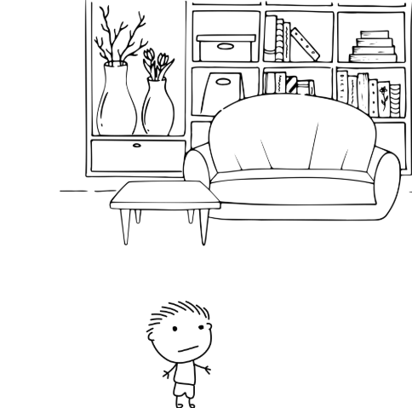
¿Qué problema están teniendo?
Dibuje o escriba sus respuestas aquí:
Piense en la persona a la que está ayudando.
¿Qué les está haciendo las cosas más difíciles?
¿Falta algo, es injusto, confuso, o simplemente no funciona bien?
¿HA REALIZADO:
Explique qué hace que las cosas sean difíciles para la persona.
¿Puede dar 1 ejemplo del problema?
Cuando llueve o hace demasiado calor afuera, no tenemos espacio adentro para jugar.
Desarrollado por NFTE | Formulario oficial de Inscripción de la Liga de Imaginación WSI

Slide 5
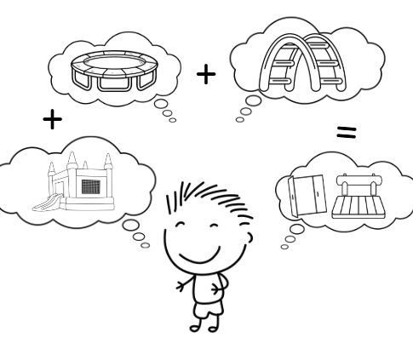
¿Cuál es su idea?
Dibuje o escriba sus respuestas aquí:
¿Qué idea genial tiene para resolver este problema?
Su idea puede ser cualquier cosa: algo nuevo que invente, una manera de mejorar algo, o incluso una actividad divertida o un lugar
¿Puede hacer algo creativo con su idea para ayudar a la persona a resolver su problema?
¿HA REALIZADO:
Piense en cómo esto ayuda a alguien a sentirse mejor o a hacer algo más fácil.
¿Dibuje, escriba o muestre cuál es su idea?
Desarrollado por NFTE | Formulario oficial de Inscripción de la Liga de Imaginación WSI

Slide 6
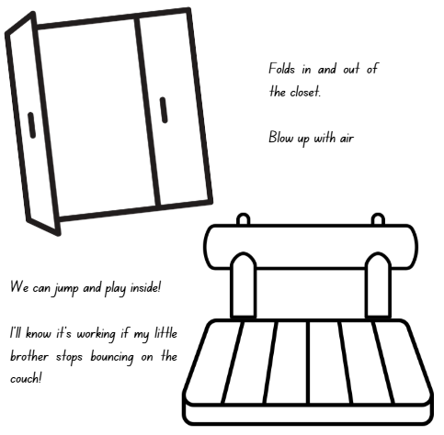
¿Cómo funcionará su idea?
Dibuje o escriba sus respuestas aquí:
Cuéntenos cómo la gente usaría su idea y qué [esta realiza.
¿Qué pasos puede tomar para hacer que su solución funcione?
¿Cuáles son las primeras cosas que necesita para iniciar su idea?
¿Cómo sabrá si su solución está funcionando?
¡Un área de juegos que cabe en el armario!
Se hace más grande al llenarse de aire.
Tendremos espacio para jugar y movernos en el interior.
Funcionar[a si mi hermano pequeño deja de saltar en el sofá
¿HA REALIZADO:
Explique, ¿qué sucede cuando alguien hace utiliza la idea?
Desarrollado por NFTE | Formulario oficial de Inscripción de la Liga de Imaginación WSI

Slide 7
Formulario oficial de
Inscripción de la Liga de Imaginación WSI
¡Estamos muy emocionados de que esté aquí! Tiene grandes ideas, y no podemos esperar a ver cómo las usará para ayudar a otros y hacer del mundo un lugar mejor.
¡Empecemos!
Siéntase libre de dibujar, escribir a lápiz o bolígrafo, o escribir a máquina si lo prefiere.
Hay cuatro preguntas que responder.
¡No hay ideas correctas o incorrectas, solamente comparta su pensamiento y creatividad!
Nombre de la innovación:
Nombres de los miembros del equipo:
Por favor, recuerde que un maestro o tutor deberá enviar su participación antes del viernes 12 de diciembre de 2025.

Slide 8
¿A quién está tratando de ayudar? | ¿Qué problema están teniendo?
Desarrollado por NFTE | Formulario oficial de Inscripción de la Liga de Imaginación WSI

Slide 9
¿Cuál es su idea? | ¿Cómo funcionará su idea?
Desarrollado por NFTE | Formulario oficial de Inscripción de la Liga de Imaginación WSI

Slide 10
Lista de Verificación de entrada: Prepárese para enviar
Antes de enviar su idea, ¡asegúrese de tener todas las piezas! Use esta lista de verificación para ayudarse a revisar su entrada dos veces.
🔲 Elegí a alguien a quien quiero ayudar.
🔲 Describí el problema que está enfrentando.
🔲 Se me ocurrió una idea creativa para resolverlo.
🔲 Expliqué cómo funcionaría mi idea.
🔲 Dibujé o escribí mis respuestas.
🔲 Se me ocurrió un nombre para mi idea.
🔲 ¡Me divertí compartiendo mi imaginación!
🔲 ¡Mi participación está lista para ser enviada antes del viernes 12 de diciembre de 2025!

